Slide 1
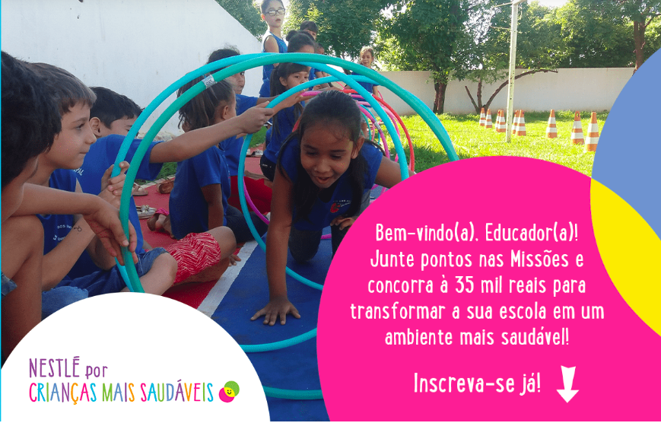
Dia das Mulheres e PÁSCOA passou, agora vem Gincana!

Slide 2
Como foi?

Slide 3
Ação Comitê São Paulo
Ação no CCA - CENTRO PARA CRIANÇAS E ADOLESCENTES
NOSSA SENHORA DA PROVIDÊNCIA, que atende a comunidade de Real Parque.
Foi uma ação bem simples com elogios e reconhecimentos juntos as educadoras da instituição e mulheres da comunidade e o Antônio Santi fez uma música junto com as crianças e adolescente homenageando as mulheres da comunidade ( link no you tube) - https://www.youtube.com/watch?v=0uf-6utkyrQ&feature=youtu.be

Slide 4
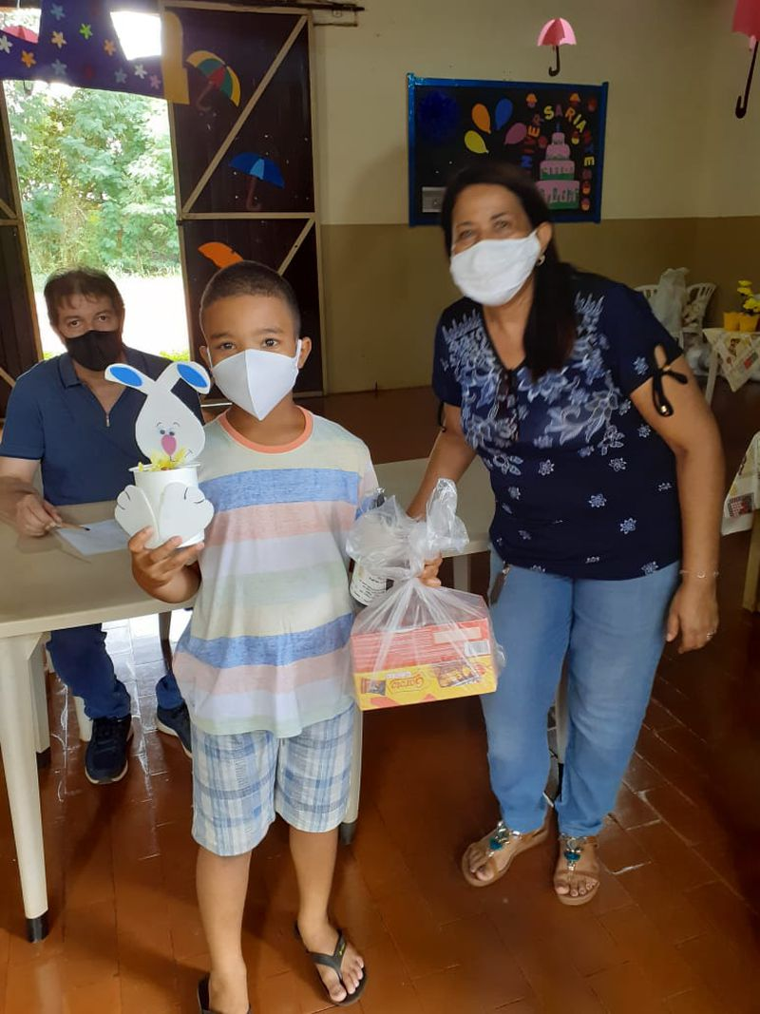
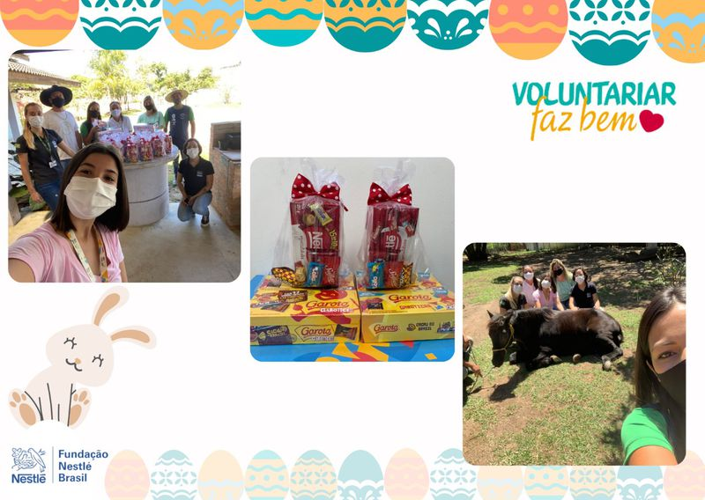
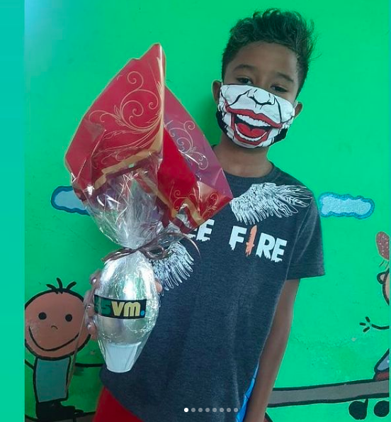
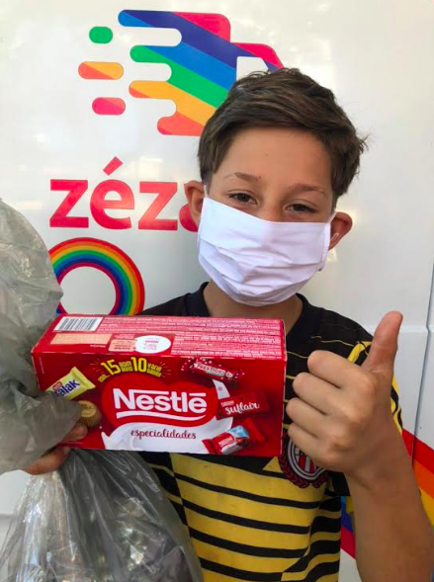
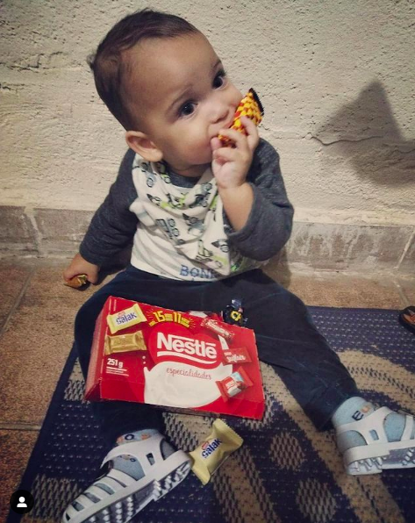
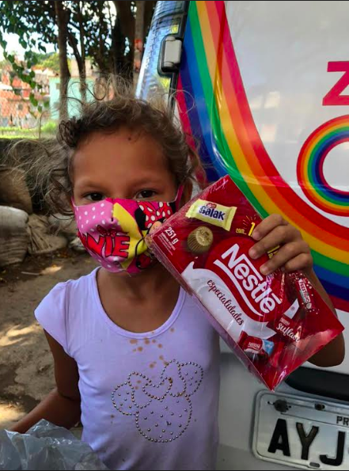

Slide 5
O que ficamos de realizar?
até 10/03 - enviar respostas do Roteiro para Carol
até 31/03 - fechar com a consultoria aos menos 2 ações para 2021
até 2 comitês serão chamados para compartilhar uma boa prática no encontro de 7/Abril. Prepare-se!
Preencher os dados dos líderes, seu aniversário e planilha do WS

Slide 6
Destaques do mês

Slide 7
Entregaram o Prework WS Roteiro e Plano de Ação
Araçatuba X X -
Araras X X X
Caçapava X X -
Cordeirópolis - X X
Feira de Santana - X -
Fortaleza X X -
Goiania X - -
Ibiá - X -
Ituiutaba X X X
Marília - X -
Montes Claros - X -
Ribeirão Preto NBS X X -
Ribeirão Preto Purina - X -
Rio de Janeiro - - -
São Bernardo do Campo - X X
São Paulo X X -
São Paulo Sede X X -
Vila Velha X X -

Slide 8
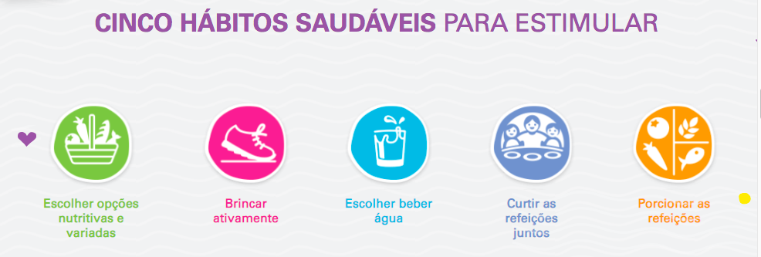
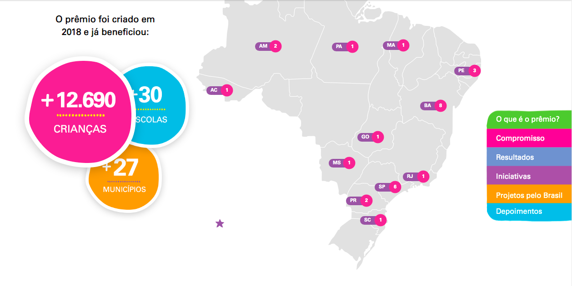
Neste mês:

Slide 9
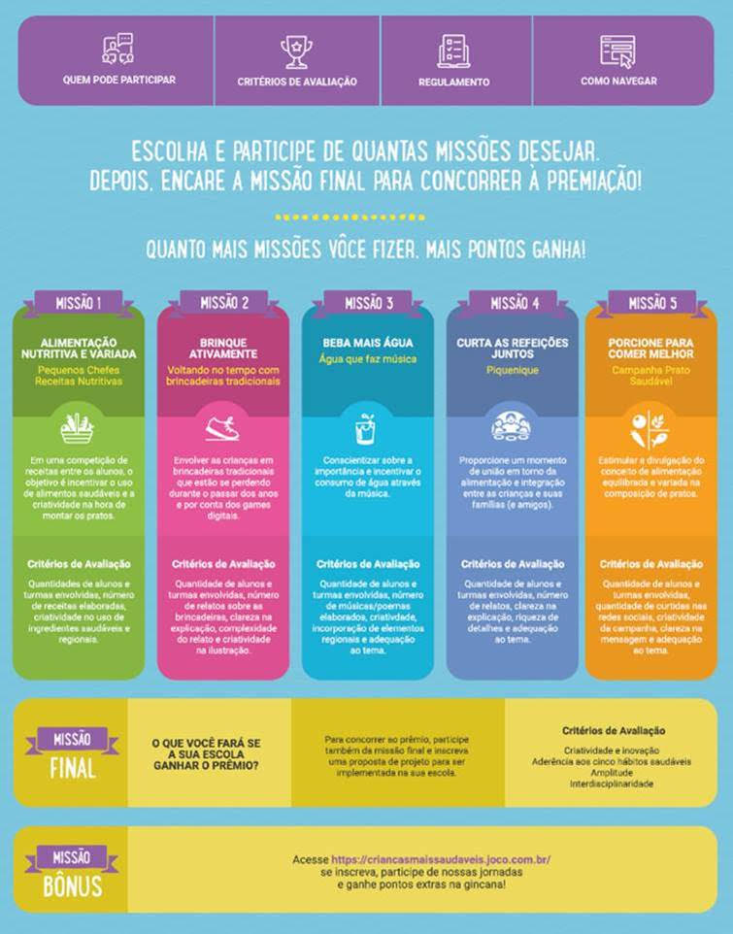
Vem aí uma Gincana da Gincana!
Sua missão será ampliar o número de escolas participantes ajudando a disseminar estes 5 belos hábitos na sua região!
Ainda neste mês iremos te informar como participar:
> Como Embaixador
> Conquistando outros Embaixadores
> Trazendo Escolas para o programa
… e mais surpresas :-)

Slide 10
E enquanto isso?
Ações para ampliarmos nosso comitê:
> Dia do Voluntariar faz Bem (camiseta, avatar, falar sobre o programa, convidar uma pessoa para a próxima reunião etc)
> Ponto de Voluntariado Digital
> Fazer o Roteiro / Plano de Ação
> Reunião com a Consultoria

Slide 11
Próximos Passos:
até 14/04 - enviar Roteiro/ Plano de Ação para Carol
até 30/04 - fechar com a consultoria aos menos 1 ação para 2021
até 2 comitês serão chamados para compartilhar uma boa prática no encontro de 5/Maio. Prepare-se!
Preencher os dados dos líderes, seu aniversário e planilha do WS

Slide 12
Aniversariantes do mês
01/04
Anna Silva

Slide 13
Qual sua expectativa?
Gratidão,
até breve no whats e bate-papos

Slide 14
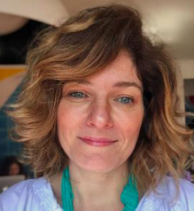
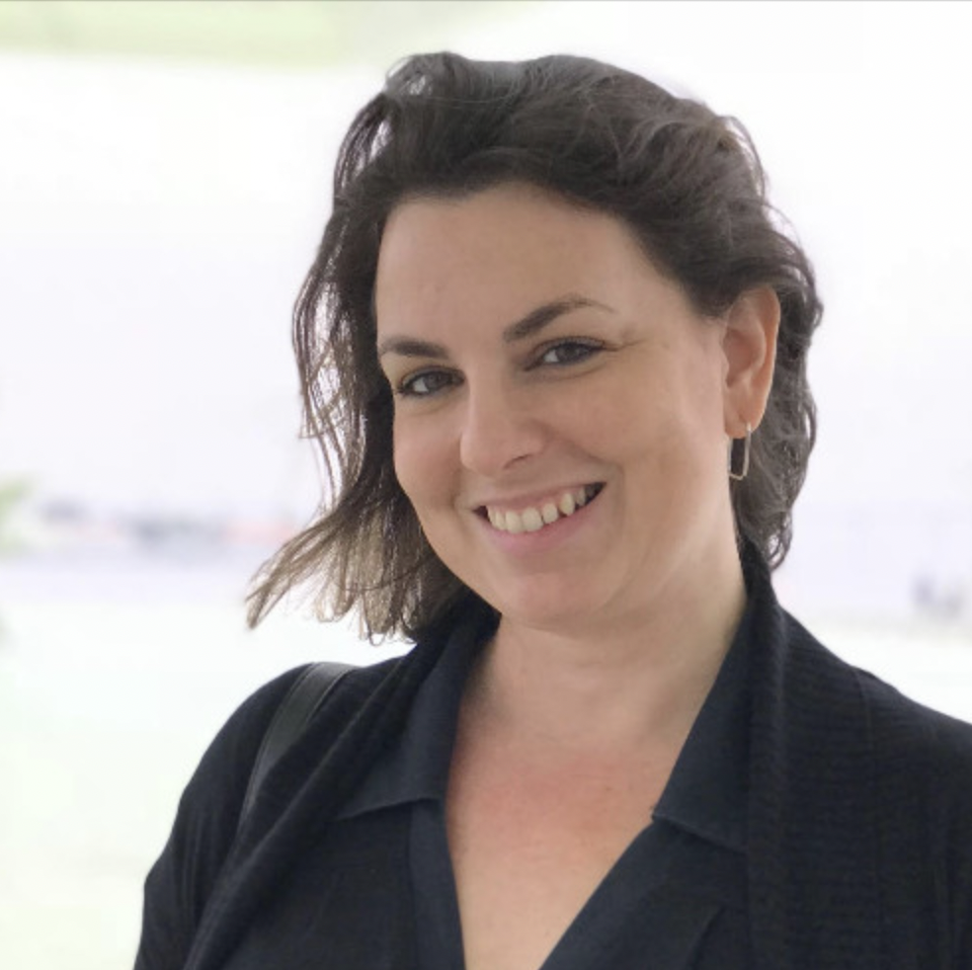
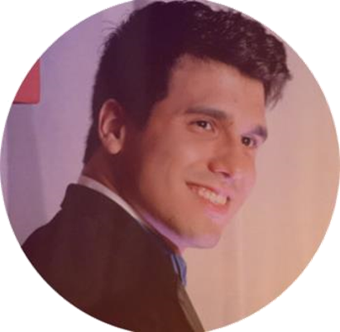
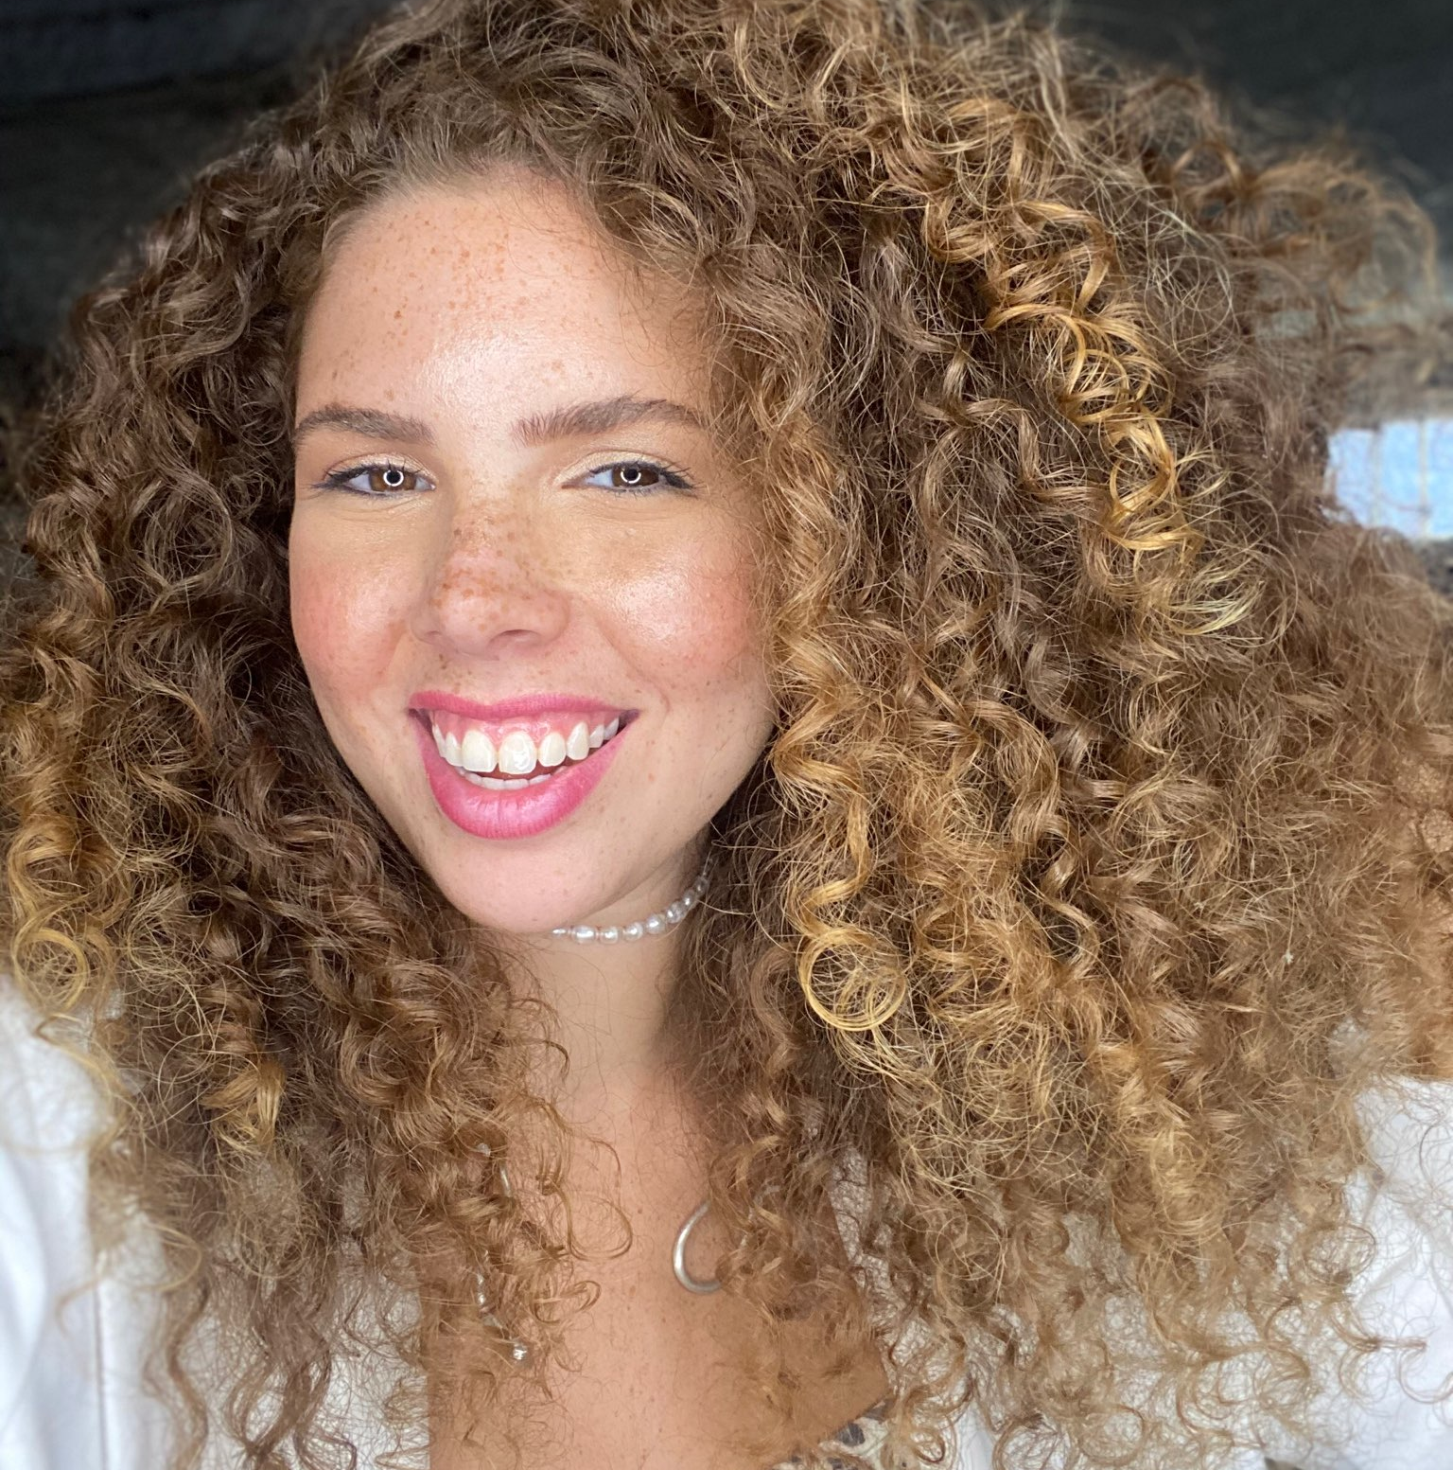
Quem somos:
Samantha Jones
Renata Bonito
Renan Carvalho
Carolina Wermelinger
Comitês VFB 2020

Slide 15
O portal, onde ficam os documentos
Documentos de apoio
Relatórios de atividades

